Slide 1
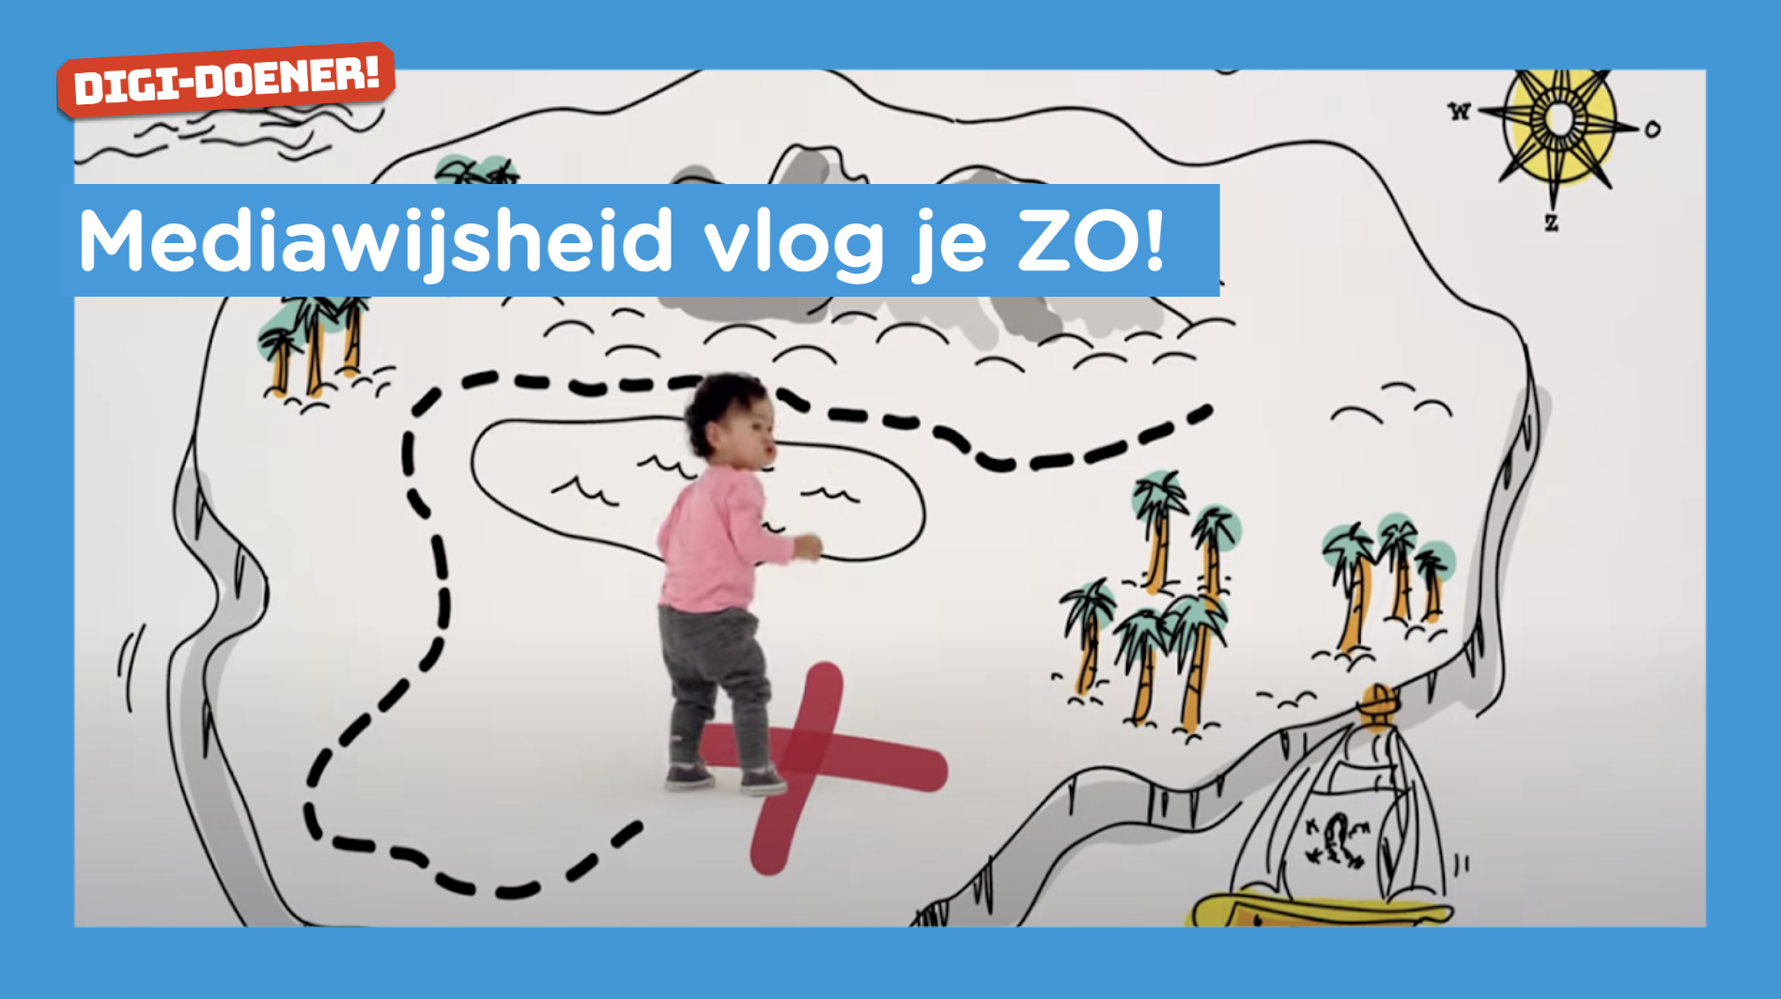


Slide 2



Mediawijsheid

Slide 3

Beroepen

Slide 4

Mediawijsheid?

Slide 5

Ontdek je mee?

Slide 6
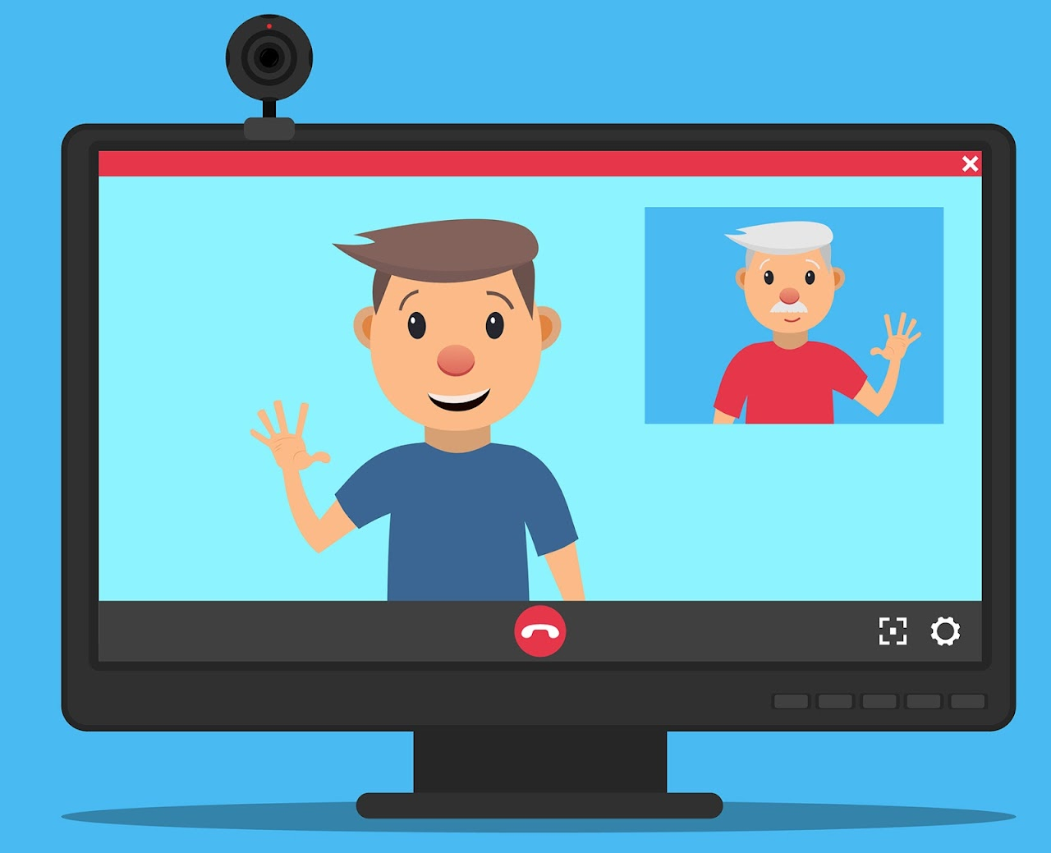
Mediawijze vaardigheid 1:
Denk na!

Slide 7
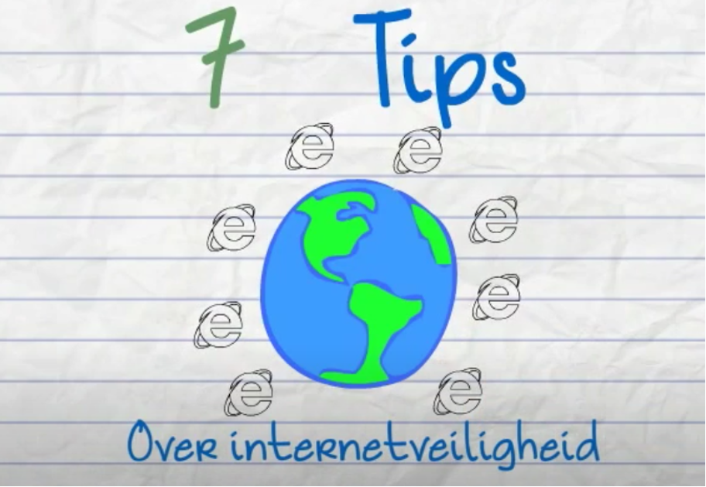
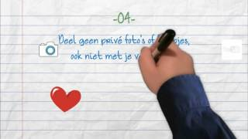
Mediawijze vaardigheid 2:
Veilig op het internet!

Slide 8
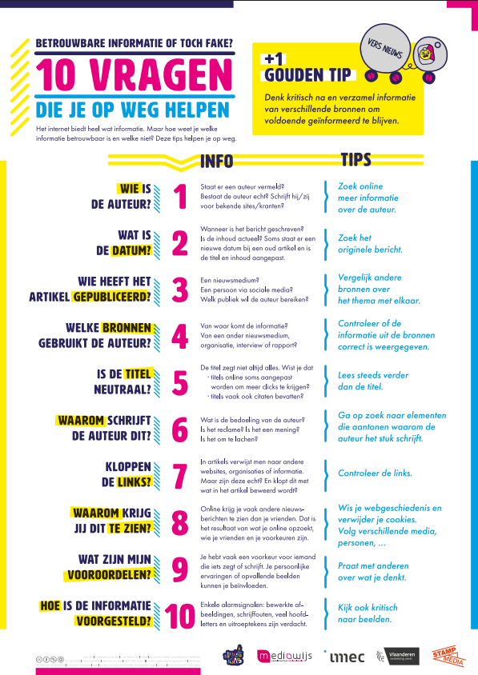
Mediawijze vaardigheid 3:
Check je bron!
Bron: www.mediawijs.be

Slide 9

Mediawijze vaardigheid 4:
Speur en vind!

Slide 10

Stap 1: Bedenk welke vragen je hebt
Stap 2: Bedenk welke bronnen je gaat gebruiken
(Boeken, tijdschriften, kranten en internet)
Stap 3: Kies welke bronnen je gaat gebruiken
Stap 4: Welke zoekwoorden ga je gebruiken?
Stap 5: Begrijp je wat je gevonden hebt?
Stap 6: Bekijk of de informatie nog van nu is
Stap 7: Beoordeel of je tevreden bent over de gevonden informatie
Stap 8: Gebruik je de informatie? Schrijf het dan in eigen woorden.

Slide 11
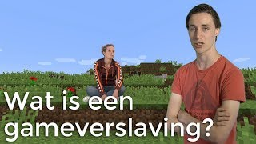
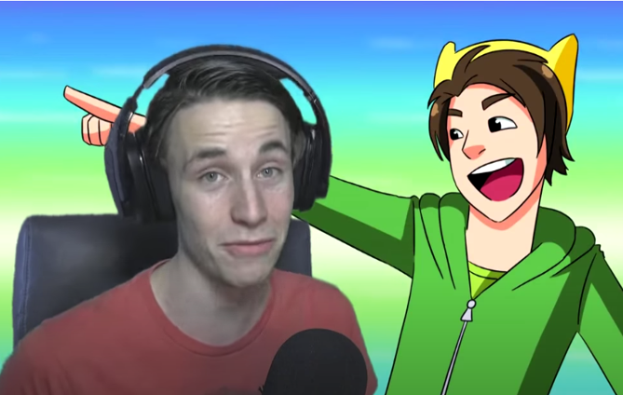
Mediawijze vaardigheid 5:
Jij bent de baas!

Slide 12
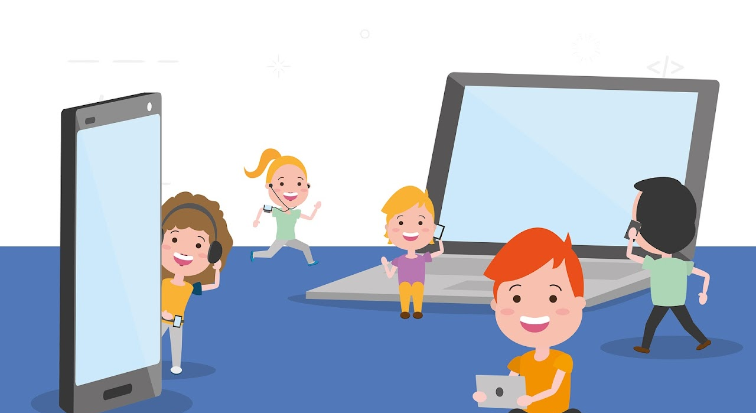
Mediawijsheid vlog je ZO!

Slide 13

Mediawijsheid vlog je ZO!

